Slide 1
RxFlow
<맛만 보자고>
서비스 플랫폼 사업본부
이명직 전임

Slide 2
Index
Intro
RxFlow?
RxFlow의 장점
Keyword
일반적인 로직
Exsample & 주요 Class

Slide 3
Intro
iOS 앱에서 화면전환 방법
Xcode에서 제공하는 스토리보드와 세그 사용하기
스토리보드는 크기가 거대합니다.
UIViewController에 네비게이션 코드들이 쌓여 방대해질 수 있습니다. (VC 오염)
코드로 작성하여 전환하기
코드가 복잡해질 수 있습니다.
개발자에 따라, 혹은 선택한 디자인 패턴에 따라 코드가 어려워질 수 있습니다.

Slide 4
Intro
그렇다면 Coordinator 패턴을 사용하면 되지 않을까?
새로운 프로젝트를 시작한다면 해당 프로젝트에 어울리는 코디네이터를 새로 만들어야 합니다
코디네이터와 소통하기 위한 델리게이트 코드(보일러 플레이트 코드)가 많아집니다
그렇기 때문에, 중간에 꼬이면 답도 없습니다(?)
뷰 컨트롤러마다 코디네이터를 추가해야 합니다

Slide 5
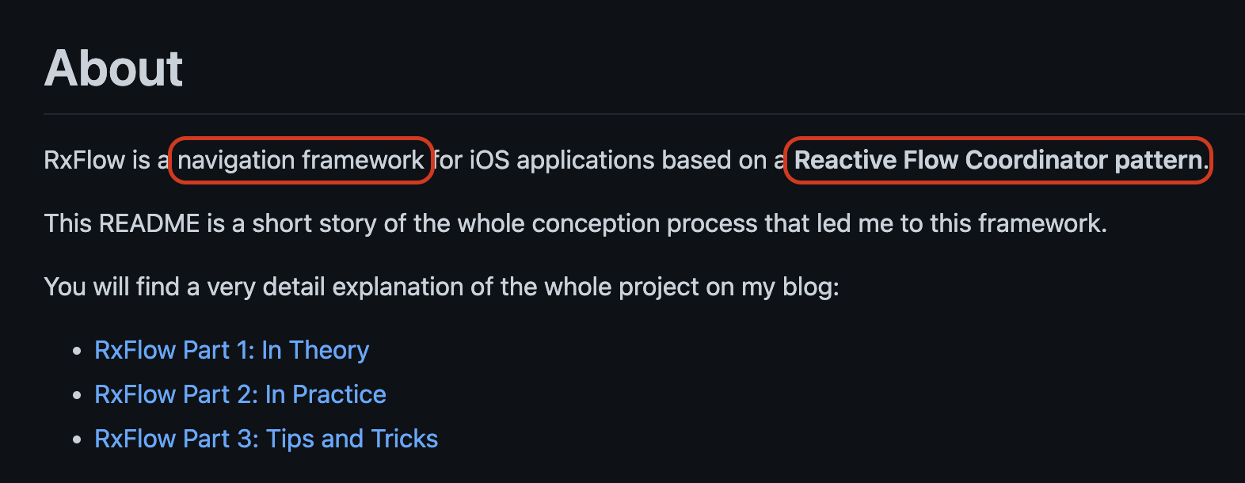
RxFlow?
반응형 코디네이터 패턴 기반의 네비게이션 프레임워크!

Slide 6
RxFlow의 장점
스토리보드를 유닛 단위로 나눴기 때문에 VC의 재사용성 향상!
네비게이션의 흐름에 따라 VC를 다른 방식으로 보여줄 수 있습니다!
의존성 주입을 쉽게 구현이 가능합니다!
VC는 이제 화면전환 로직을 가질 필요가 없습니다!
반응형 프로그래밍 사용을 촉진시킵니다! (당연하겠죠 Rx가 붙었으니..)

Slide 7
Keyword(1/3)
Step
다음 네비게이션을 불러오기 위한 키입니다.
Stepper
Step을 방출하는 모든 것을 Stepper라고 합니다. (Stepper 프로토콜을 채택한 것은 모두 Stepper)
Stepper는 Flow에 Step을 방출
Flow
Coordinator 역할을 수행합니다.
Stepper가 방출한 Step에 맞는 로직(navigate(to:))을 수행합니다.
로직을 수행하여 새로운 Flow를 생성하거나 화면을 전환을 할 수 있습니다!

Slide 8
Keyword(2/3)
FlowContributor와 FlowContributors
Flow에서 로직(navigate(to:)) 수행 결과물입니다.
이 결과물로 새로운 Flow를 생성하여 새로운 Step을 넣어줄 수 있습니다.
새로운 Navigation 스텝을 생성할 수 있는 것이 무엇인지 FlowCoordinator에게 알려주는 간단한 데이터 구조
Contributor : 공헌/기여자 → Flow의 생성 또는 활동에 기여합니다!
Presentable
화면에 보여질 수 있는 것을 추상화한 타입입니다. (UIWindow, VC, Flow 등)

Slide 9
Keyword(3/3)
FlowCoordinator
Presentable과 Stepper를 조합해서 앱의 모든 네비게이션을 처리합니다.
RxFlow에서 제공하기 때문에 따로 구현할 필요는 없습니다.
너는 이 화면으로 전환해! 새로운 Flow를 만들어! 등의 명령을 내리는 사령관(?)

Slide 10
일반적인 로직
이벤트 발생
(버튼 클릭 등)
Stepper는 Step을 accept
Stepper는 Step 방출
Flow에서 이 Step을 받음
(Step에 맞는 Navigate메소드 수행)
결과물 (FlowContributors)에 따라 다음 로직 수행

Slide 11
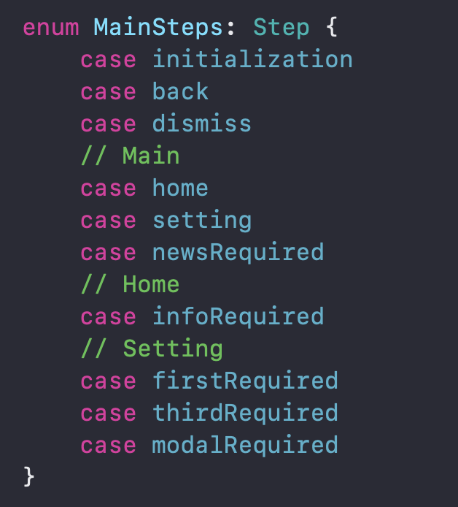
Exsample - Step
열거형(enum)으로 생성합니다.
각각의 Step은 한 Flow에서만 사용되는 것이 아닙니다!
모든 네비게이션의 Step을 작성합니다.

Slide 12
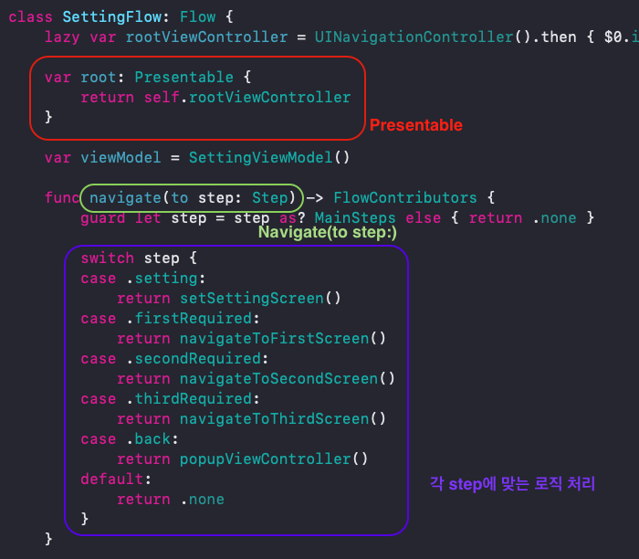
Exsample - Flow

Slide 13
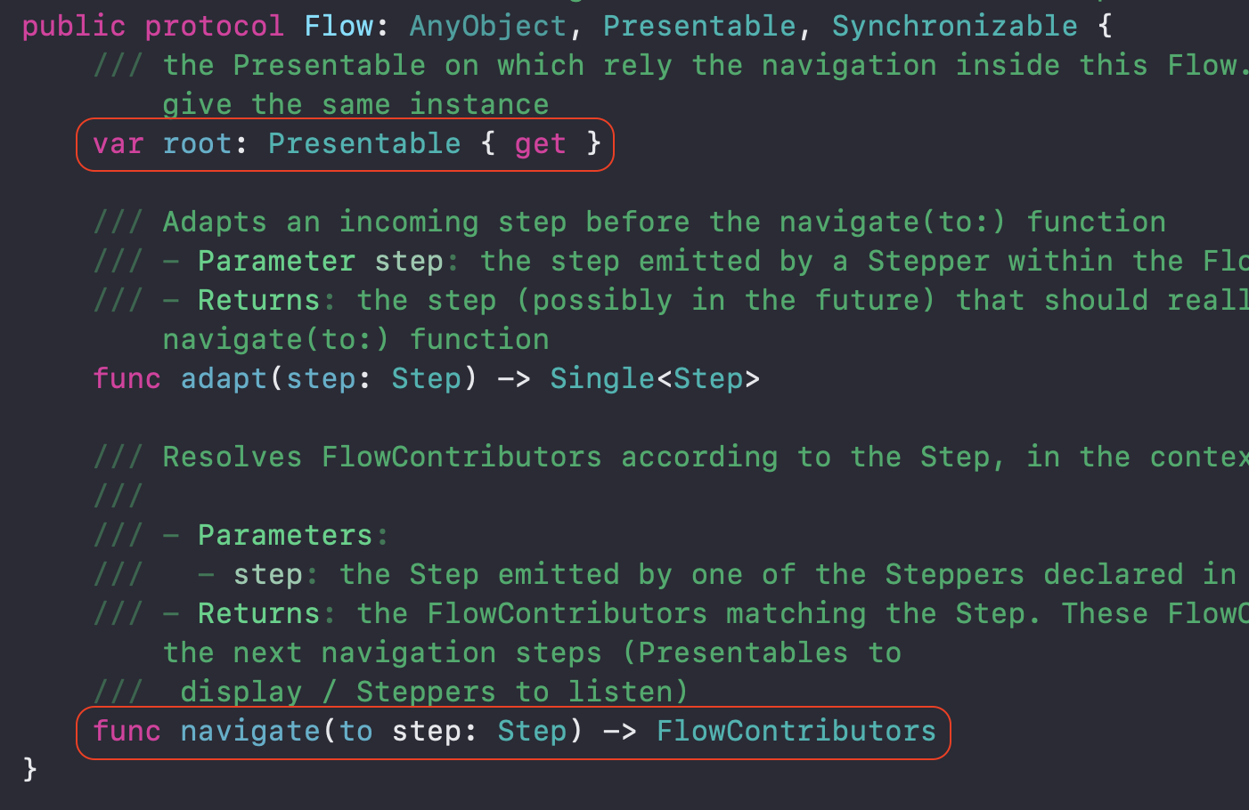
Exsample - Flow (class)

Slide 14
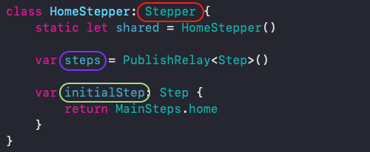
Exsample - Stepper
initalStep은 프로토콜 내에 구현되어 있지만, steps는 없기 때문에 구현해줘야 합니다.
steps : 해당 Stepper 내에서 Step을 방출할 때 사용되는 Relay입니다.
initialStep : 해당 Stepper의 초기 Step을 정합니다. (default = NoneStep)

Slide 15
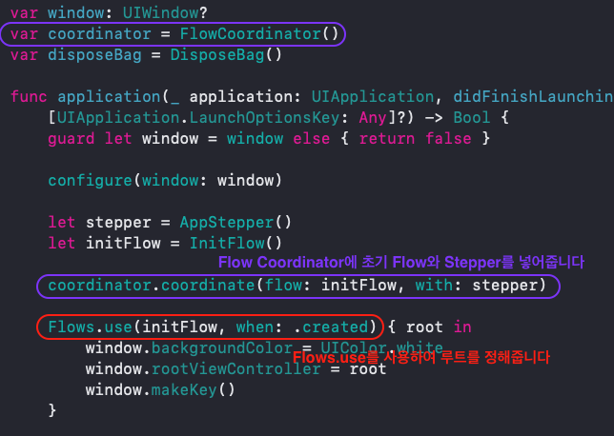
Exsample - Flow Coordinator

Slide 16
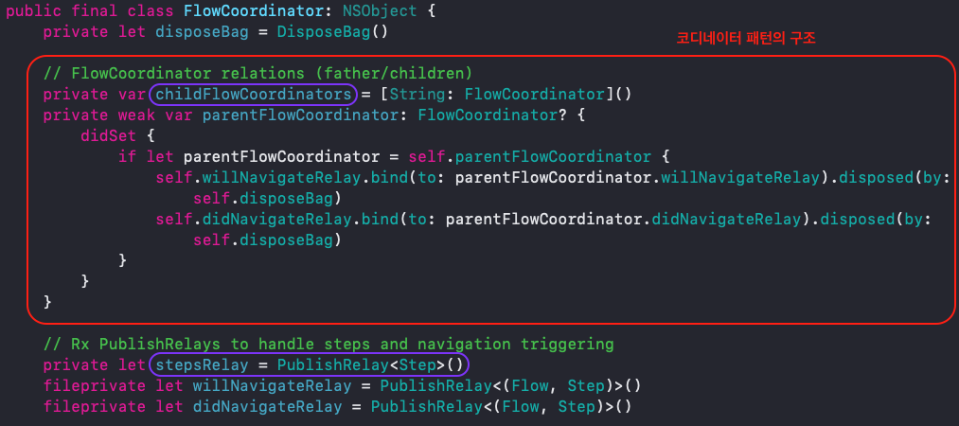
Exsample - Flow Coordinator (class)

Slide 17
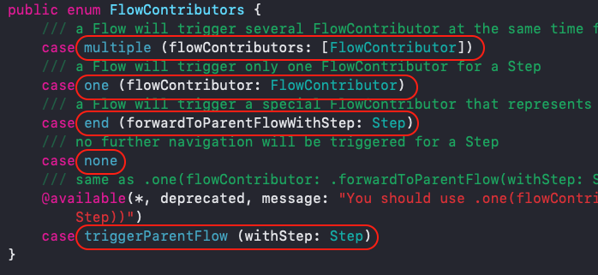
Exsample - Flow Contributors (class)

Slide 18
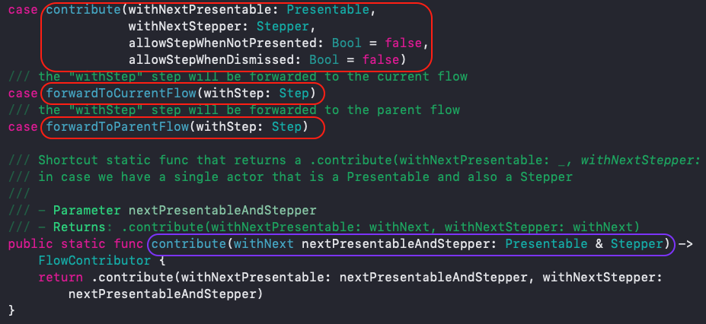
Exsample - Flow Contributor (class)

